Slide 1
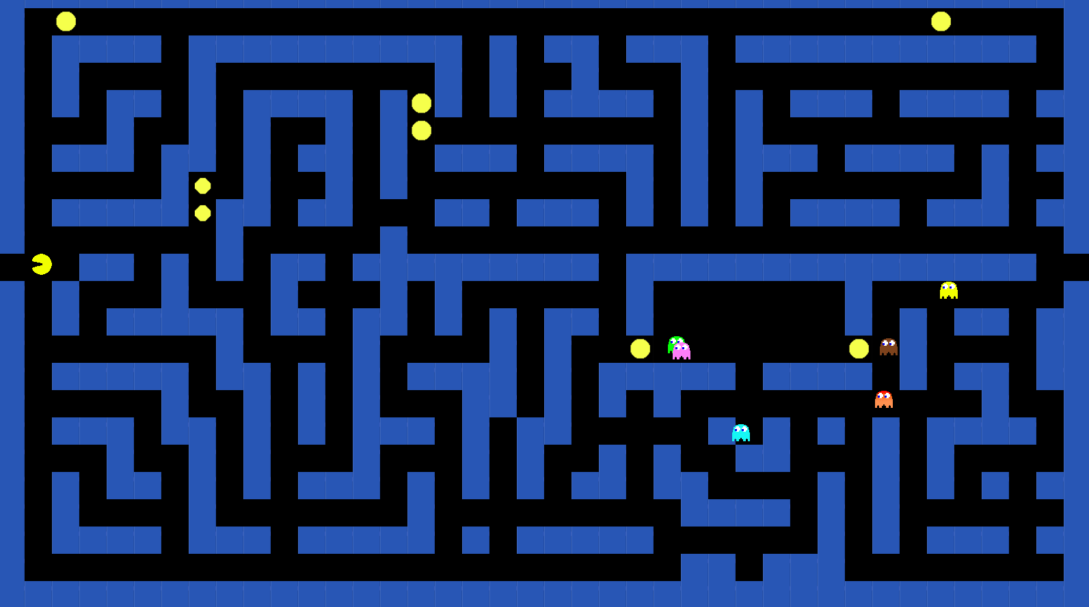
パックマン
三好 山里 森口

Slide 2
目次
ゲーム概要
ゲーム説明
ゲーム画面
操作説明

Slide 3

ゲーム概要
ゲームジャンル
アクションゲーム
ターゲット層
全年齢

Slide 4
ゲーム説明
エサ パワーエサ
敵から逃げながらマップ中のエサを全て食べたらクリア
敵に捕まると残機が減り無くなるとゲームオーバー
パワーエサを食べると一時的に敵が逃げるようになり、その時に限り敵を食べれる

Slide 5
敵キャラクター
敵行動パターン
ランダム行動
プレイヤーを追いかけて来る
プレイヤーがパワーエサを食べた時、一定時間移動速度が低下し、逃げるように行動するようになる

Slide 6
ゲーム画面

Slide 7
操作方法
上移動 Wキー
左移動 Aキー
下移動 Sキー
右移動 Dキー

